Slide 1
Seminář pro žadatele ve výzvě č. 54
Začleňování a podpora žáků s odlišným mateřským jazykem II

Slide 2
Výzva č. 54 Začleňování a podpora žáků s odlišným mateřským jazykem II
Druh výzvy: průběžná
Datum vyhlášení výzvy: 3. 12. 2019
Datum zahájení příjmu žádostí o podporu: 6. 1. 2020
Datum a čas ukončení příjmu žádostí: 26. 6. 2020, 16:00:00 hod
Předpokládané vyhlášení výsledků: Vyhlášení výsledků bude probíhat průběžně po obdržení jednotlivých žádostí o podporu (vždy do 7 měsíců od podání žádosti o podporu).
Alokace: 200 mil. Kč
  Minimální výše celkových způsobilých výdajů: 100 000 Kč
  Maximální výše celkových způsobilých výdajů:
    = 500.000 Kč + (počet žáků školy x 3.000 Kč); max. 6 000 000 Kč
Partnerství s finančním podílem je přípustné (max. 10 partnerů).
Notes:
Využívá tzv. zjednodušené metody – jednotky, neboli známější šablony, vyjednané přímo s EK
Projekty budou hodnoceny průběžně – do vyčerpání alokace.

Slide 3
Výzva č. 54 Začleňování a podpora žáků s odlišným mateřským jazykem II
Podporované cílové skupiny:
- Pedagogičtí pracovníci MŠ, ZŠ a SŠ
- Děti, žáci MŠ, ZŠ a SŠ
- Děti, žáci MŠ, ZŠ a SŠ s odlišným mateřským jazykem
Oprávnění žadatelé:
- Hlavní město Praha
  - Městské části hl. m. Prahy
  - MŠ, ZŠ, SŠ uskutečňující vzdělávání na území hl. m. Prahy
Notes:
Uvést, kdo je dítě s OMJ

Slide 4
Spolufinancování
Typ organizace | EU podíl | Rozpočet hl. m. Prahy | Příjemce
Hlavní město Praha | 50 % | 45 % | 5 %
Městské části hl. m. Prahy | 50 % | 45 % | 5 %
Právnické osoby vykonávající činnost škol a školských zařízení zapsané ve školském rejstříku (MŠ, ZŠ, SŠ včetně škol soukromých a církevních) | 50 % | 50 % | 0 %
Státní mateřské, základní, střední školy | 50 % | 0 % | 50 %

Slide 5
Výzva č. 54 Začleňování a podpora žáků s odlišným mateřským jazykem II
Povinné aktivity pro MŠ:
Mateřské školy (vždy minimálně jednu z možných jednotek v rámci aktivity):
5.1 Odborně zaměřená tematická setkávání a spolupráce s rodiči dětí
5.2 Komunitně osvětová setkávání
Notes:
Přehled aktivit – jednotek ve výzvě
PM to budou kontrolovat, takže v případě nesouladu, bude projekt moci podat obratem opravenou žádost.
Škola si může projekt poskládat z připravených jednotek, tím se automaticky vytvoří i rozpočet.

Slide 6
Výzva č. 54 Začleňování a podpora žáků s odlišným mateřským jazykem II
Povinné aktivity pro ZŠ a SŠ:
Základní a střední školy musí do projektu povinně zařadit tyto jednotky (vždy minimálně jednu z možných jednotek v rámci aktivity):
3.1 Projektová výuka
5.1 Odborně zaměřená tematická setkávání a spolupráce s rodiči dětí
5.2 Komunitně osvětová setkávání
Notes:
PM to budou kontrolovat, takže v případě nesouladu, bude projekt moci podat obratem opravenou žádost.

Slide 7
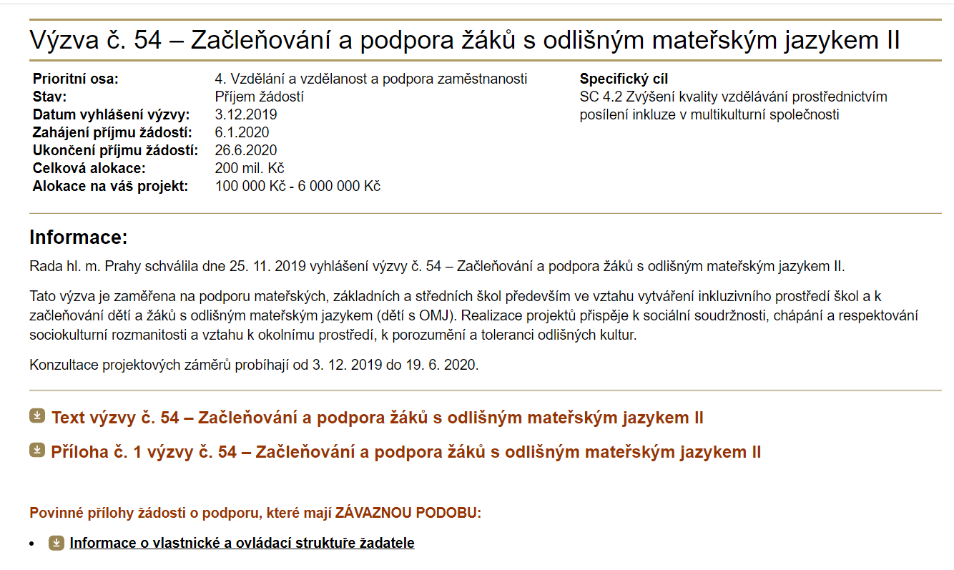
PŘEHLED AKTIVIT A JEDNOTEK
DLE TYPU ŽADATELE (PRO MŠ, ZŠ, SŠ)
Příloha č. 1 uvádí tematické vymezení podporovaných aktivit a navazujících jednotek včetně výše jednotkových nákladů a náležitostí pro dokladování výstupů aktivit při administrativní kontrole a kontrole na místě. Dokument navazuje na text výzvy především v kapitole 3 Informace o formě podpory
a kapitole 4 Věcné zaměření.
Notes:
Viz příloha č. 1 výzvy – přehled všech aktivit a jednotek dle typu školy – zvlášť pro MŠ a pro ZŠ a SŠ

Slide 8
Aktivita: 1.1 DVOJJAZYČNÝ ŠKOLNÍ ASISTENT
Cílem této aktivity je poskytnout dočasnou podporu dvojjazyčného školního asistenta (dále také dvojjazyčný asistent, DA) školám a dětem/žákům
s odlišným mateřským jazykem (dále jen „dítě s OMJ“).
Náplní jeho práce není přímá výuka, ale pomoc při organizaci a administraci výuky a mimoškolních aktivit. Může také poskytnout metodickou podporu učitelům.
Podmínkou zvolení aktivity v projektu je, že ve škole jsou registrovány min. 3 děti s OMJ.
Přesná náplň práce DA a její rozsah musí být stanoven dle potřeb konkrétní školy a explicitně zapsán v pracovní smlouvě či dohodě, která je
s pracovníkem uzavřena.
Notes:
DA = musí znát cizí jazyk, ale nemusí se jednat o rodný jazyk dítěte s OMJ.

Slide 9
Jednotka k aktivitě 1.1 Dvojjazyčný školní asistent
1.1.1 Dvojjazyčný školní asistent na 0,5 úvazku
výstup aktivity:
Práce dvojjazyčného asistenta ve škole v rozsahu 0,5 úvazku na 1 měsíc.
náklady na jednotku:
26 235 Kč
podmínky:
Aktivita musí být realizována min. 6 měsíců po sobě jdoucích v min. úvazku 0,5
V případě, že škola plánuje aktivitu realizovat po dobu 6 měsíců v rozsahu úvazku DA 0,5, pak si danou jednotku zvolí do svého projektu 6x.

Slide 10
Aktivita: 2.1 INTERKULTURNÍ PRACOVNÍK / KOMUNITNÍ TLUMOČNÍK
Cílem této aktivity je poskytnout dočasnou přímou podporu interkulturního pracovníka (dále také IP) dětem s odlišným mateřským jazykem ve školách, usnadnit komunikaci mezi školou, rodiči a dítětem, umožnit rodičům dítěte
s OMJ lépe porozumět dění ve škole.
Podmínkou zvolení aktivity v projektu je, že ve škole jsou registrovány min. 3 děti s OMJ.
Aktivita IP musí obsahovat činnost v oblastech:
  poradenská interkulturní práce
  participační a komunitní interkulturní práce
  mediační interkulturní práce

Slide 11
Jednotky k aktivitě 2.1 Interkulturní pracovník / Komunitní tlumočník
2.1.1 Interkulturní pracovník / Komunitní tlumočník na 0,1 úvazku
výstup aktivity:
Práce interkulturního pracovníka ve škole ve výši úvazku 0,1 na 1 měsíc.
náklady na jednotku:
6 402 Kč
podmínky:
Aktivita musí být realizována min. 6 měsíců po sobě jdoucích v min. úvazku 0,1
Např.: V případě, že škola plánuje aktivitu realizovat po dobu 6 měsíců
v rozsahu úvazku interkulturního pracovníka 0,1, pak si danou jednotku zvolí 6x.

Slide 12
Jednotky k aktivitě 2.1 Interkulturní pracovník / Komunitní tlumočník
2.1.2 Interkulturní pracovník / Komunitní tlumočník na 10 hodin
výstup aktivity:
Práce interkulturního pracovníka/ů ve škole v rozsahu 10 hodin (10 * 60 minut)
náklady na jednotku:
3 670 Kč
podmínky:
Aktivita bude realizována dle skutečně odpracovaných hodin interkulturního pracovníka v min. počtu 10 hodin. Hodiny odpracované IP lze čerpat kdykoliv během projektu.
Např.: Škola plánuje využít IP na 30 hodin, zvolí si tedy 3 jednotky.

Slide 13
Aktivita: 2.2 INTENZIVNÍ JAZYKOVÉ KURZY
ČEŠTINY JAKO DRUHÉHO JAZYKA
Cílem této aktivity je poskytnout dětem s OMJ intenzivní výuku češtiny jako druhého jazyka v kratším časovém úseku a tedy i efektivněji. Aktivita se snaží odstranit zásadní bariéru dítěte s OMJ při dosažení školního úspěchu a v úspěšném začleňování a adaptování se v kolektivu vrstevníků nejen ve třídě.
Minimální počet dětí v jedné skupině kurzu je 3, maximální počet dětí
v jedné skupině kurzu je 5.
Kurz češtiny vede pedagog, asistent pedagoga či jiná osoba, která bude vedením školy určena (nemusí se jednat o pedagogického pracovníka, doučujícím může být i např. student 4. nebo 5. ročníku fakult připravujících budoucí pedagogické pracovníky).

Slide 14
Jednotky k aktivitě 2.2 Intenzivní jazykové kurzy češtiny jako druhého jazyka
2.2.1 Intenzivní jazykové kurzy ČDJ pro MŠ
výstup aktivity:
960 minut výuky češtiny druhého jazyka (tj. 16 hodin výuky).
náklady na jednotku:
10 597 Kč
podmínky:
Pro výuku češtiny jako druhého jazyka v mateřských školách musí být její intenzita stanovena v souladu s možnostmi dítěte. Doporučeno je 60 min. týdně rozdělených na několik sezení (např. 2 x 30 minut nebo 4 x 15 minut). Dále je doporučeno realizovat aktivitu v dopoledních hodinách.
Pro MŠ je vhodné zvolit danou jednotku 1x na pololetí, max. 2x na 1 školní rok. Rozsah jedné jednotky odpovídá rozsahu lekcí pro 1 pololetí / tj. na 16 týdnů.

Slide 15
Jednotky k aktivitě 2.2 Intenzivní jazykové kurzy češtiny jako druhého jazyka
2.2.2 Intenzivní jazykové kurzy ČDJ pro ZŠ a SŠ
výstup aktivity:
Blok 80 vyučovacích hodin češtiny jako druhého jazyka
náklady na jednotku:
52 985 Kč
podmínky:
Pro základní a střední školy je stanovena maximální intenzita výuky ČDJ
v rozsahu 4 vyučovací hodiny denně, a minimální intenzita v rozsahu 1 hodina denně, min. 3 dny v týdnu. Výuka ČDJ může probíhat v dopoledních hodinách.
Např.: Škola plánuje intenzivní kurz v rozsahu 4 vyučovací hodiny denně 5 x týdně (cca období 4 týdnů). Pak si jednotku pro tento kurz zvolí 1x.

Slide 16
Jednotky k aktivitě 2.2 Intenzivní jazykové kurzy češtiny jako druhého jazyka
2.2.3 Prázdninové kurzy ČDJ (pro MŠ, ZŠ a SŠ)
výstup aktivity:
Blok 16 vyučovacích hodin češtiny jako druhého jazyka
náklady na jednotku:
10 597 Kč
podmínky:
Min. intenzita je nastavena na 3 hodiny denně na max. 7 dnů (resp. 5 pracovních dnů). Pro MŠ lze nastavit intenzitu na 1,5 hod denně na max. 14 dnů (resp. 10 pracovních dnů).
Škola zvolí tolik jednotek, kolik týdenních (v případě MŠ až 14 denních) kurzů plánuje během prázdnin realizovat.

Slide 17
Aktivita: 2.3 DOUČOVÁNÍ DĚTÍ S OMJ VE ŠKOLÁCH
Cílem aktivity je podpořit děti s OMJ prostřednictvím možnosti doučování
v hlavních a odborných předmětech.
Podmínkou realizace aktivity je doučovaní min. 3 dětí s OMJ jedním pracovníkem.
Výběr žáků je zcela v kompetenci ředitele školy.
Doučování vede pedagog, asistent pedagoga či jiná osoba, která bude vedením školy určena pro vedení doučování (nemusí se jednat
o pedagogického pracovníka, doučujícím může být i např. student 4. nebo 5. ročníku fakult připravujících budoucí pedagogické pracovníky).

Slide 18
Jednotka k aktivitě 2.3 Doučování dětí s OMJ ve školách
2.3.1 Doučování dětí s OMJ v ZŠ a SŠ
výstup aktivity:
16 hodinový blok doučování
náklady na jednotku:
10 597 Kč
podmínky:
Doučování bude probíhat v rozsahu minimálně 16 hodin, a to jedenkrát týdně 60 minut pět po sobě jdoucích měsíců, ve kterých probíhá výuka.
Např.: Doučování bude probíhat jedenkrát týdně 60 minut po dobu 10 po sobě jdoucích měsíců (celkem 32 hodin výuky), ve kterých probíhá výuka, pro jednu skupinu minimálně tří žáků. Jednotku si škola zvolí dvakrát.

Slide 19
Aktivita: 3.1 PROJEKTOVÁ VÝUKA
Cílem aktivity je rozvoj kompetencí pedagogických pracovníků v oblasti přípravy a vedení projektové výuky, která vede k rozvoji osobních
a sociálních kompetencí dětí a žáků.
Zaměření projektové výuky musí odpovídat minimálně jedné z variant, které jsou uvedeny v příloze č. 1 výzvy (strana 17).
Struktura projektové výuky by měla aplikovat metodu „EUR“ – evokace, uvědomění, reflexe.
Formálním základem je spolupráce pedagoga školy s externím odborníkem, která je založena na jejich společném plánování a realizaci projektové výuky a společné reflexi.

Slide 20
Jednotka k aktivitě 3.1 Projektová výuka
3.1.1 Třídní projekt jednorázový pro 1 třídu
výstup aktivity:
45 min. projektová výuka pro 1 třídu
náklady na jednotku:
1 318 Kč
podmínky:
Projektová výuka musí být realizována ve spolupráci pedagog - odborník pro
1 třídu v rozsahu alespoň 45 min.
Kolik hodinových projektů škola plánuje, tolik si zvolí jednotek.

Slide 21
Jednotka k aktivitě 3.1 Projektová výuka
3.1.2 Třídní projekt dopolední/odpolední jednorázový pro 1 třídu ZŠ, SŠ
výstup aktivity:
4 hodinový blok projektové výuka výuky pro 1 třídu (4*45 min.)
náklady na jednotku:
5 272 Kč
podmínky:
Projektová výuka musí být realizována ve spolupráci pedagog – odborník pro
1 třídu v rozsahu alespoň 4*45 min.
Kolik dopoledních/odpoledních projektů škola plánuje, tolik si zvolí jednotek.

Slide 22
Jednotka k aktivitě 3.1 Projektová výuka
3.1.3 Mezitřídní projekt dopolední/odpolední jednorázový pro max.
4 třídy
výstup aktivity:
4 hodinový blok projektové výuky pro 2 až 4 třídy (4*45 min.)
náklady na jednotku:
5 272 Kč
podmínky:
Projektová výuka musí být realizována ve spolupráci pedagog – odborník pro
min. 2 a max. 4 třídy v rozsahu alespoň 4*45 min.
V rámci této jednotky je tedy třeba zapojit do jedné projektové výuky více spolupracujících tříd (max. 4).
Z toho vyplývá, že jednotku si škola vezme min. 2x na 1 projektovou výuku.

Slide 23
Jednotka k aktivitě 3.1 Projektová výuka
3.1.4 Půlroční (kontinuální) projekt pro 1 třídu
výstup aktivity:
4 hodinový blok projektové výuky pro 1 třídu v pěti měsíčním cyklu (4*45 min. x 5 měsíců)
náklady na jednotku:
26 360 Kč
podmínky:
Projektová výuka musí být realizována ve spolupráci pedagog – odborník pro 1 třídu v pěti termínech, v rozsahu min. 4*45 min. / jeden termín, v pěti měsících po sobě jdoucích, kdy probíhá vyučování.
Jednotku si škola zvolí tolikrát, kolik tříd se bude blokové projektové výuky účastnit.

Slide 24
Jednotka k aktivitě 3.1 Projektová výuka
3.1.5 Třídní projekt dopolední jednorázový pro 1 třídu MŠ
výstup aktivity:
2 hodinový blok projektové výuky pro 1 třídu (2*45 min.)
náklady na jednotku:
2 636 Kč
podmínky:
Projektová výuka musí být realizována ve spolupráci pedagog – odborník pro 1 třídu v rozsahu min. 2*45 min
Kolik dopoledních jednorázových projektů škola plánuje, tolik si zvolí jednotek.

Slide 25
Aktivita: 4.1 VZDĚLÁVÁNÍ A OSOBNOSTNÍ ROZVOJ PEDAGOGICKÝCH
PRACOVNÍKŮ ŠKOL
Cílem je podpořit pedagogy škol ve zvyšování kvality jejich každodenní práce při vzdělávání a výchově žáků mateřských, základních a středních škol se zohledněním multikulturního prostředí města.
Pedagog absolvuje v rámci jednotky akreditovaný vzdělávací program DVPP.
Zaměření kurzů DVPP musí odpovídat oblastem, které jsou uvedeny
v příloze č. 1 výzvy (strana 23).
Vzdělávací program musí být realizován prezenční formou.
Aktivitu lze zařadit kdykoliv v průběhu celého projektu, doporučeno je čerpat ji na začátku tak, aby pedagogové mohli nabité znalosti/dovednosti atd. využít v dalších aktivitách (nejen projektu) ve škole.

Slide 26
Jednotka k aktivitě 4.1 Vzdělávání a osobnostní rozvoj pedagogických pracovníků
4.1.1 Vzdělávání a osobnostní rozvoj pedagogických pracovníků škol
v rozsahu 8 hod
výstup aktivity:
Absolvent vzdělávacího programu DVPP v časové dotaci minimálně 8 hodin
náklady na jednotku:
3 880 Kč
podmínky:
Min. rozsah jednoho vzdělávacího programu je 8 hodin. Jednotka je určena zejména pro kratší programy, ale škola si může poskládat až 39 hodinový blokový vzdělávací program (tj. 4 x jednotka).
Škola si stanoví, kolik vzdělávacích programů v rozsahu min. 8 hod., min. 16 hod., min. 24 hod. a min. 32 hod. (max. 39 hod.) plánuje během projektu absolvovat.

Slide 27
Jednotka k aktivitě 4.1 Vzdělávání a osobnostní rozvoj pedagogických pracovníků
4.1.2 Vzdělávání a osobnostní rozvoj pedagogických pracovníků škol
v rozsahu 40 hod
výstup aktivity:
Absolvent vzdělávacího programu DVPP v časové dotaci minimálně 40 hodin
náklady na jednotku:
19 400 Kč
podmínky:
1 vzdělávací program = min. 40 hodin blokového vzdělávacího programu
Škola si zvolí jednotku tolikrát, kolik min. 40 hodinových blokového vzdělávacího programu v projektu plánuje.

Slide 28
Jednotka k aktivitě 4.1 Vzdělávání a osobnostní rozvoj pedagogických pracovníků
4.1.3 Vzdělávání a osobnostní rozvoj pedagogických pracovníků škol
v rozsahu 60 hod
výstup aktivity:
Absolvent vzdělávacího programu DVPP v časové dotaci minimálně 60 hodin
náklady na jednotku:
29 100 Kč
podmínky:
1 vzdělávací program = min. 60 hodin blokového vzdělávacího programu
Škola si zvolí jednotku tolikrát, kolik min. 60 hodinových blokových vzdělávacích programů v projektu plánuje.

Slide 29
Jednotka k aktivitě 4.1 Vzdělávání a osobnostní rozvoj pedagogických pracovníků
4.1.4 Skupinové vzdělávání pedagogického sboru v rozsahu 8 hodin
výstup aktivity:
Absolvent skupinového vzdělávacího programu DVPP v časové dotaci minimálně 8 hodin
náklady na jednotku:
1 940 Kč
podmínky:
Min. rozsah jednoho vzdělávacího programu je 8 hodin. Jednoho vzdělávacího programu se musí zúčastnit min. 3 učitelé.
Škola si stanoví, pro kolik pedagogů školy bude daný vzdělávací program určen. Jednotku vynásobí počtem uchazečů.
Notes:
Oproti předchozím jednotkám je vzdělávací program je uzpůsoben „na míru“ pro daný pedagogický sbor, neúčastní se jej pedagogové z jiných škol. Jednotka umožňuje pozvat lektora přímo do školy.
Doporučený počet uchazečů pro volbu této jednotky je cca polovina pedagogického sboru.
Vzdělávací program v rozsahu min. 8 hodin může být rozfázován do několika dnů (zejm. z organizačních důvodů) – ideálně po sobě jdoucích a tak aby program tvořil ucelený celek.
Jednotka se násobí počtem uchazečů.
Škola má zájem o dva 8 hodinové kurzy pro 10 pedagogů své školy. Jednotku si zvolí 20x.
Škola má zájem o jeden 16 hodinový kurz vzdělávací program pro 10 pedagogů, jednotku si zvolí 10x.

Slide 30
Aktivita: 4.2 STÁŽE PEDAGOGICKÝCH PRACOVNÍKŮ
Jednotka má za cíl rozšířit odbornost pedagogických pracovníků ve školách, které integrují děti s OMJ.
Způsobilou cílovou skupinou jsou pedagogičtí pracovníci a vedoucí pracovníci škol. Jejich profesní rozvoj bude podporován účastí na vícedenní stáži v zahraniční škole v jiné zemi EU, ve škole, která využívá své zkušenosti s prací s dětmi s OMJ.
Stáž bude probíhat formou pozorování či stínování učitelů v hostitelské škole, řízených diskusí a konzultací s učiteli a setkání s dětmi a učiteli
v hostitelské zemi.
Zkušenosti budou dále sdíleny v domácí škole formou workshopů.
Výstupy budou následně zveřejněny na stránkách školy (prezentace/zápis).
Jeden pedagog se může zúčastnit max. 2 stáží za 1 projekt. Ve stejný termín a na stejné škole se mohou zúčastnit stáže max. 2 pedagogové najednou. Škola (žadatel) si může jednotku k této aktivitě zvolit max. 10x.

Slide 31
Jednotka k aktivitě 4.2 Stáže pedagogických pracovníků
4.2.1 Čtyřdenní stáže pedagogických pracovníků
výstup aktivity:
Účast pedagoga na čtyřdenní stáži / celkem 24 hodin řízených aktivit
v zahraniční škole (pozorování / stínování učitelů v hostitelské škole, vedení debat a konzultací s učiteli a setkání s dětmi a učiteli) a prezentace závěrů stáže v domácí škole.
náklady na jednotku:
Fixní = 15 099 Kč
Variabilní = ubytování a stravné (dle cílové země) + cestovné (dle cílového města/ místa).
podmínky:
Jednotka stáže je kalkulována z několika nákladových položek (fixní a variabilní) pro výpočet využijte Kalkulačku pro výzvu č. 54 OP PPR, která je zveřejněna na stánkách www.penizeproprahu.cz u výzvy č. 54.

Slide 32
Aktivita: 5.1 ODBORNĚ ZAMĚŘENÁ TEMATICKÁ SETKÁVÁNÍ A
SPOLUPRÁCE S RODIČI DĚTÍ VE ŠKOLÁCH
Cílem aktivity je rozvíjet komunikaci, sdílení zkušeností a dobré praxe školy s rodičovskou veřejností.
Podmínkou realizace aktivity je, že škola zorganizuje odborně zaměřená tematická setkání rodičů za účasti externího odborníka, závazná témata jsou uvedena v příloze č. 1 výzvy (strana 31). Např. komunitní aktivity školy, principy otevřené školy atd.
Setkání má formu přednášky, prezentace s následnou diskusí o daných tématech.
Externím odborníkem může být např. pedagog, pracovník pedagogicko-psychologické poradny, psycholog, specialista vzdělávání či v oblasti zaměření setkání apod.
Setkání se musí odehrát ve skupině minimálně osmi rodičů.

Slide 33
Jednotka k aktivitě 5.1 Odborně zaměřená tematická setkávání a spolupráce s rodiči dětí
5.1.1 Odborně zaměřená tematická setkávání a spolupráce s rodiči dětí
výstup aktivity:
Dvě setkání rodičů s odborníkem a zástupcem školy v min. rozsahu 4 hodin celkem.
náklady na jednotku:
8 970 Kč
podmínky:
Jedním setkáním se rozumí minimálně 2 hodinové setkání s rodiči za účasti odborníka a organizátora (ze strany školy) v daném místě a čase.
Pro uznatelnost nákladů jednotky je sledována realizace aktivity v celkovém rozsahu 4 hodiny (4 * 60 min.)
Např.: Škola plánuje 4 dvouhodinové setkání s rodiči, danou jednotku si zvolí 2x.

Slide 34
Aktivita: 5.2 KOMUNITNĚ OSVĚTOVÁ SETKÁVÁNÍ
Cílem této aktivity je podpořit inkluzivní klima a komunitní charakter školy.
Škola zorganizuje volnočasové komunitní osvětové setkání s rodiči, přáteli školy a veřejností za pomoci odborníka nebo odborného týmu (organizace, spolku apod.).
Pro zachování komunitního charakteru aktivity je nutné zapojení jednotlivých aktérů (zástupců školy, rodičů, externí organizace/externího odborníka, případně i žáků) do přípravy, realizace i vyhodnocení aktivity.
Podmínkou pro uznatelnost aktivity je angažování odborníka, který se podílí
a navrhuje bližší tematické zaměření, obsah a formu aktivity.
Minimální počet účastníků z řad rodičů, přátel školy a veřejnosti je stanoven
v jednotlivých jednotkách.
Zaměření aktivity: posilování aktivního občanství, zájem o dění a řešení problémů dané lokality, multikulturní zaměření, péče o životní prostředí v okolí školy.

Slide 35
Jednotka k aktivitě 5.2 Komunitně osvětová setkávání
5.2.1 Komunitně osvětové setkání 2 hodinové
výstup aktivity:
Jedno min. 2 hodinové komunitní osvětové setkání pro min. 8 účastníků z řad rodičů, přátel školy a veřejnosti za pomoci odborníka nebo odborného týmu.
(1 hodina = 60 min.)
náklady na jednotku:
4 485 Kč
podmínky:
Náklady zahrnují náklady na odborníka (příprava, působení na akci a čas na reflexi aktivit a individuální mailovou komunikaci s rodiči) a náklady na práci organizátora aktivity (příprava akce, pomoc v jejím průběhu a sepsání zprávy ze setkání).
Škola si zvolí tolik jednotek, kolik min. 2 hodinových komunitních setkání
v projektu plánuje.

Slide 36
Jednotka k aktivitě 5.2 Komunitně osvětová setkávání
5.2.2 Komunitně osvětové setkání 4 hodinové
výstup aktivity:
Jedno min. 4 hodinové komunitní osvětové setkání pro min. 16 účastníků
z řad rodičů, přátel školy a veřejnosti za pomoci odborníka nebo odborného týmu.
(1 hodina = 60 min.)
náklady na jednotku:
8 970 Kč
podmínky:
V této verzi aktivity je třeba zapojit min. 2 odborníky a 2 organizátory. Náklady zahrnují náklady na odborníka (příprava, působení na akci a čas na reflexi aktivit
a individuální mailovou komunikaci s rodiči) a náklady na práci organizátora aktivity (příprava akce, pomoc v jejím průběhu a sepsání zprávy ze setkání).
Škola si zvolí tolik jednotek, kolik min. 4 hodinových komunitních setkání
v projektu plánuje.

Slide 37
Aktivita: 5.3 VOLNOČASOVÝ KLUB
Cílem aktivity je realizace klubu (dále jen klub) pro žáky základní nebo střední školy. Aktivita má formu volnočasové aktivity a vede k rozvoji kompetencí žáků (osobních, sociálních a interkulturních kompetencí žáků) v návaznosti na kurikulum školy.
Klub je možno zřídit pro nejméně šest žáků školy, z nichž nejméně dva budou žáci s OMJ.
Klub musí být zaměřen na rozvoj kompetencí dětí v oblasti vzájemného porozumění, mezigeneračního soužití, zájmu o odpovědnost za to, co se děje
v komunitě, otevřeného přístupu ke kulturní rozmanitosti.
Cílem aktivity je prevence školního neúspěchu žáků, podpora vzájemného porozumění majoritní a menšinové populace žáků.
Výběr dětí je zcela v kompetenci ředitele školy.
Pokud je žák do klubu přihlášen, je pro něj docházka povinná.

Slide 38
Jednotka k aktivitě 5.3 Volnočasový klub
5.3.1 Volnočasový klub pro 16 setkání
výstup aktivity:
Blok 16 lekcí - ucelený proces zřízení, vybavení a realizace klubu (1 lekce = 90 min.).
náklady na jednotku:
20 862 Kč
podmínky:
V rámci jedné jednotky musí být realizováno minimálně 16 schůzek v délce trvání 90 minut / jedna schůzka, v období pěti po sobě jdoucích měsíců, ve kterých probíhá výuka.
Pro naplnění výstupu je nezbytné, aby průměrná docházka v rozsahu
1 jednotky byla min. 75 % z celkového počtu zapsaných žáků.

Slide 39
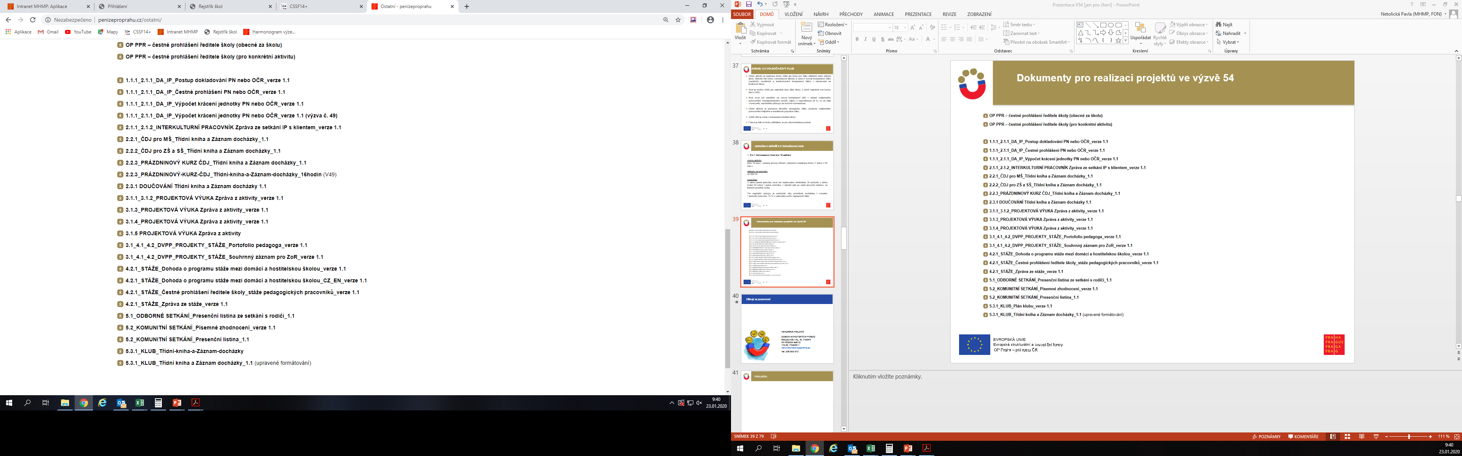
Dokumenty pro realizaci projektů ve výzvě 54

Slide 40
Děkuji za pozornost
VERONIKA FIALOVÁ
ODBOR EVROPSKÝCH FONDŮ
MAGISTRÁT HL. M. PRAHY
RYTÍŘSKÁ 406/10
110 00 PRAHA 1
veronika.fialova@praha.eu
Tel. 236 003 913

Slide 41
Kalkulačka
pomůcka pro projekty v režimu zjednodušeného vykazování
www.penizeproprahu.cz
sekce výzvy/výzva č. 54
kalkulačku je po vyplnění možné připojit jako přílohu k žádosti o podporu

Slide 42
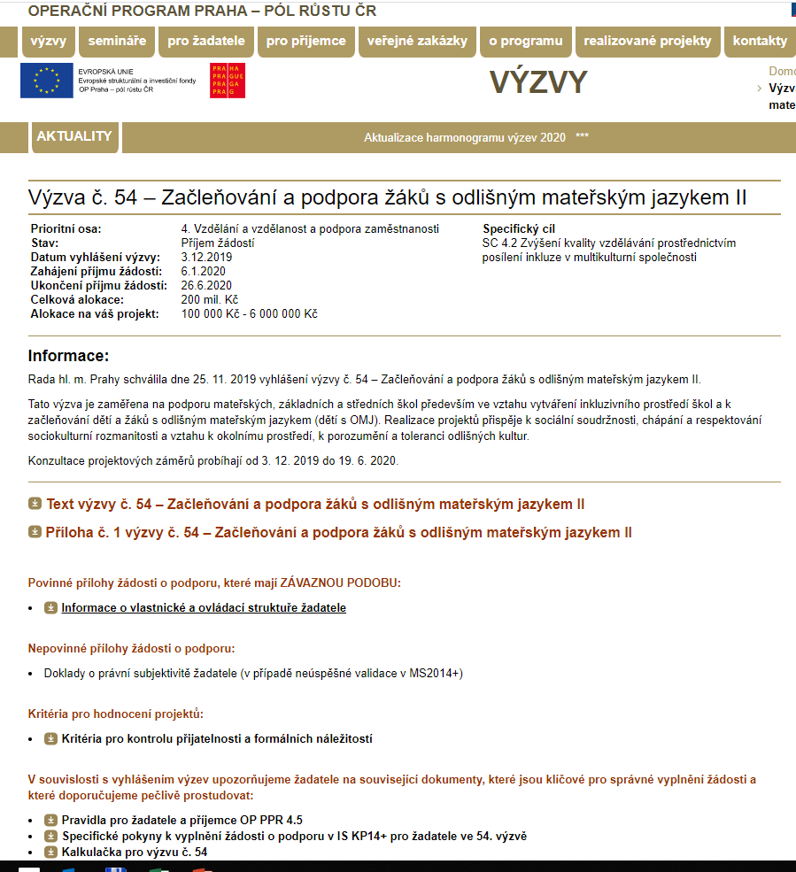

Slide 43
Indikátory definované ve výzvě č. 54
Povinné indikátory
Žadatel musí povinně zvolit a stanovit cílové hodnoty pro všechny níže uvedené indikátory.
Kód indikátoru | Název indikátoru | Měrná jednotka | Typ indikátoru
5 10 15 | Počet organizací, ve kterých se zvýšila proinkluzivnost | organizace | výsledek
5 05 01 | Počet podpůrných personálních opatření ve školách | služby | výstup
5 25 01 | Počet podpořených osob - pracovníků ve vzdělávání | pracovníci ve vzdělávání | výstup
5 25 10 | Počet pracovníků ve vzdělávání, kteří v praxi uplatňují nově získané poznatky a dovednosti | pracovníci ve vzdělávání | výsledek
5 12 12 | Počet mimoškolních aktivit vedoucích k rozvoji kompetencí | aktivity | výstup
5 26 03 | Počet tematických setkání s rodiči | aktivity | výstup
Notes:
5 10 15 – na základě dotazníku; povinný pro každou školu
5 05 01 – týká se pouze dvojjazyčného asistenta a interkulturního pracovníka
5 25 01 – učitelé, DVPP – počítá se CS, stáže, event. projektová výuka
5 25 10 – na základě reflexe, kterou zpracovává pedag. prac. – pokud využívá nové poznatky v praxi
5 12 12 – volnočasový klub, doučování, jazykové kurzy češtiny
5 26 03 – tematická setkávání a komunitně osvět. setkání

Slide 44
Indikátory definované ve výzvě č. 54
Níže uvedené indikátory se vykazují dle skutečnosti během realizace projektu. Povinnost výběru těchto indikátorů se odvíjí dle zvolených aktivit:
Kód indikátoru | Název indikátoru | Měrná jednotka | Typ indikátoru
6 00 00 | Celkový počet účastníků | osoby | výstup
5 21 00 | Počet podpořených produktů | produkty | výstup
5 22 00 | Počet vzdělávacích zařízení, která využívají nové produkty | zařízení | výstup
5 15 01 | Počet podpořených dětí, žáků, studentů | děti, žáci, studenti | výstup
5 16 14 | Počet podpořených dětí, žáků a studentů se SVP | děti, žáci, studenti | výstup
Notes:
V případě, že projekt získá podporu, bude mít žadatel povinnost vykazovat dosažené hodnoty také pro všechny indikátory výstupu, které se týkají účastníků (rozuměno ty indikátory, které navazují na charakteristiky účastníků jako je např. věk, postavení na trhu práce, případné znevýhodnění atd.).
Do indikátoru 6 00 00 se započítávají pouze účastníci kurzů. Účastníkem z hlediska indikátoru 6 00 00 je pouze osoba, která získá v daném projektu podporu v rozsahu minimálně 8 hodin (bez ohledu na počet dílčích podpor, tj. počet dílčích zapojení do projektu). = bagatelní podpora
5 21 00 – pokud vznikne produkt (není povinné)
5 22 00 – pokud vznikne produkt a bude ho někdo využívat (i tvůrce)
5 15 01 – všechny, které se zapojí do aktivit (kontrola prezence a třídní knihy)
5 16 14 – SVP - všechny, které se zapojí do aktivit (kontrola prezence a třídní knihy)

Slide 45
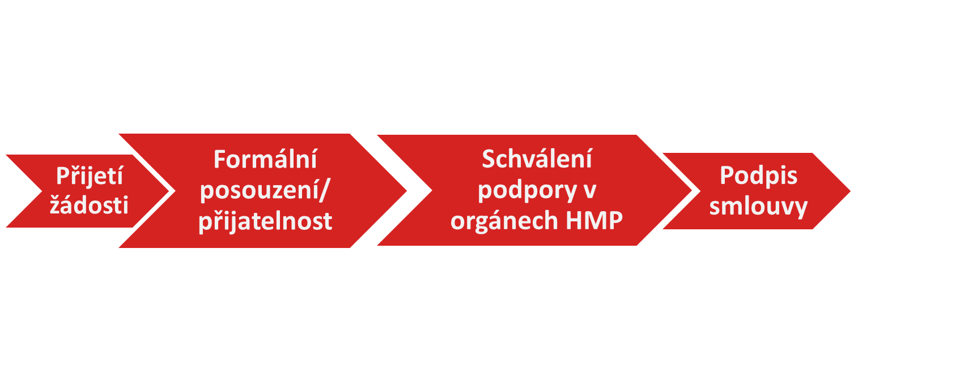
Časový plán výběrového procesu V 54
3. 12. 2019 | Vyhlášení výzvy č. 54 OP PPR
6. 1. 2020 - 26. 6. 2020, 16:00:00 hod | Příjem žádostí
Leden 2020 / průběžně | Formální posouzení
Není relevantní | Věcné hodnocení
Březen 2020 / průběžně | Ex ante
Květen 2020 / průběžně | Schválení podpory v orgánech HMP (Výbor pro evropské fondy ZHMP, RHMP, ZHMP)
Květen 2020 / průběžně | Vyhlášení výsledků
Květen 2020 / průběžně | Uzavírání smluv

Slide 46
Přílohy žádosti o podporu
Povinné přílohy
Informace o vlastnické a ovládací struktuře žadatele
Nepovinné přílohy
Doklady o právní subjektivitě žadatele (pouze v případě neúspěšné validace v MS14+)
Další přílohy žádosti, které bude třeba doložit před podpisem smlouvy, jsou specifikovány v Pravidlech pro žadatele a příjemce OP PPR
Notes:
Doklady o právní subjektivitě – nyní jen dle relevance – pokud nedojde k validaci
Stanovisko

Slide 47
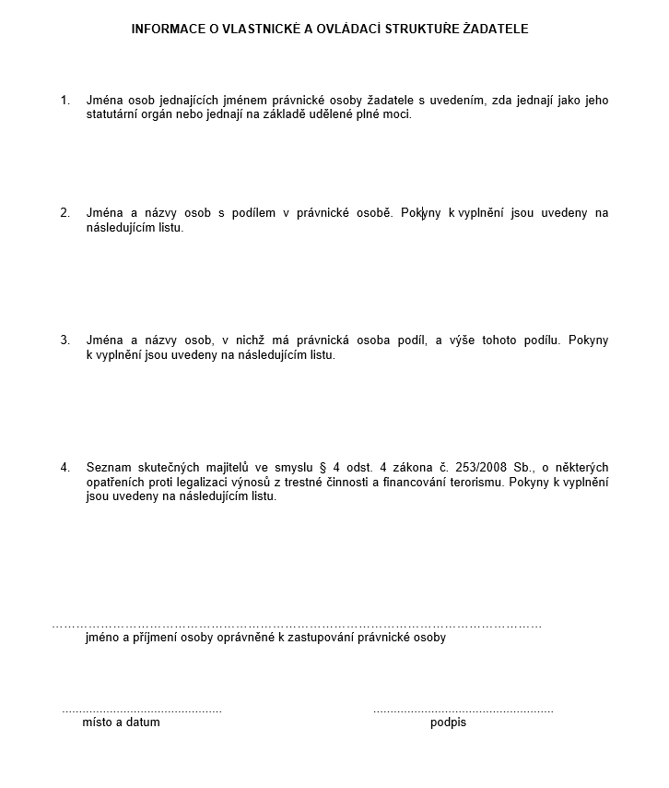

Slide 48
Děkuji za pozornost
MARTINA VOŠVRDOVÁ
ODBOR EVROPSKÝCH FONDŮ
MAGISTRÁT HL. M. PRAHY
RYTÍŘSKÁ 406/10
110 00 PRAHA 1
martina.vosvrdova@praha.eu
Tel. 236 003 955

Slide 49
Finanční řízení ESF projektů - výzva č. 54

Slide 50
Hlavní zásady financování
  Míra spolufinancování
    právnické osoby vykonávající činnost škol a školských zařízení zapsané ve školském rejstříku (MŠ, ZŠ, SŠ včetně škol soukromých a církevních) - 0%
    Hlavní město Praha, městské části hl. m. Prahy – 5 %
    státní mateřské, základní, střední školy – 50%
Zákaz dvojího financování
  příjemce není oprávněn čerpat na aktivity projektu prostředky z jiných finančních nástrojů EU, národních programů či programů územních samospráv
  Příjmy v projektu
    Čisté příjmy byly zohledněny předem během vymezení jednotek a kalkulace jednotkových nákladů. Případné příjmy proto nesnižují podporu z OP PPR, na kterou má projekt na základě počtu jednotek dosažených v souladu se stanovenými podmínkami nárok.
  Finanční toky
    Ex ante režim – stanovený harmonogram poskytování finančních prostředků dle Pravidel pro žadatele a příjemce
Notes:
Spolufinancování: dle pravidel Ministerstva financí a dle rozhodnutí Rady HMP (stanoveno ve výzvách)
Čisté příjmy byly v návaznosti na čl. 65 obecného nařízení zohledněny předem během vymezení jednotek a kalkulace jednotkových nákladů. Případné příjmy proto nesnižují podporu z OP PPR, na kterou má projekt na základě počtu jednotek dosažených v souladu se stanovenými podmínkami nárok.
Protože výše způsobilých výdajů nemá přímou vazbu na skutečně vzniklé výdaje, příjemce ani jeho případní partneři nedokládají úhradu výdajů projektu prostřednictvím výpisu z účtu.
EX ANTE – uplatňují všechny aktuálně vyhlášené výzvy
Výše první zálohové platby vychází z počtu jednotek, které mají být dosaženy v první fázi projektu, a jejich jednotkových nákladů.
Kalkulace se tedy bude lišit pro projekty, které obsahují fázi vybudování/transformace, a pro projekty, které budou čerpat prostředky z OP PPR pouze na provoz.
Přesný výpočet je stanoven v Pravidlech pro žadatele a příjemce.
Ex- post režim – proplácení skutečně vynaložených výdajů (proplacení po prokázání výdajů) – aktuálně není ve vyhlášených výzvách aplikován.
Harmonogram poskytování prostředků pro účely jednotkových nákladů je následující: kalkulace plateb (první, druhá, třetí,… a závěrečná) v kapitole 24.5.5.1. Ex ante režim (zálohové financování)

Slide 51
Finanční řízení
  Účetnictví projektu
Není povinnost vést účetnictví či daňovou evidenci projektu tak, aby projektové
příjmy/výdaje byly vedeny s jednoznačnou vazbou na projekt.
Výše způsobilých výdajů projektu nemá žádnou vazbu na účetní záznamy a
účetní doklady příjemce a partnerů. Stanovuje se na základě počtu
dosažených jednotek.
Pozor! Povinnost zajistit vedení účetnictví či daňové evidence dle platných
právních předpisů.
  Bankovní účet pro příjem dotace
  Samostatný bankovní účet, podúčet či existující bankovní účet
  Identifikace účtu vždy uvedena ve Smlouvě o financování projektu
  Povinnost na tento účet přijímat platby od ŘO OP PPR
Notes:
Účetnictví - Z tohoto důvodu není účetnictví a účetní doklady předmětem kontrol projektu ze strany poskytovatele podpory, kontroly budou ověřovat počet jednotek a dodržení podmínek, které byly vymezeny jako povinné.
Na účet uvedený ve Smlouvě o financování projektu je příjemce povinen přijímat platby od ŘO. Ostatní platby mohou být přijímány i na jiné účty.
K úhradě nákladů je možné používat i jiné účty než je ten uvedený ve smlouvě. Není povinnost vést samostatnou pokladnu.
Změna bú: podstatná změna s následnou změnou/dodatkem Smlouvy o financování

Slide 52
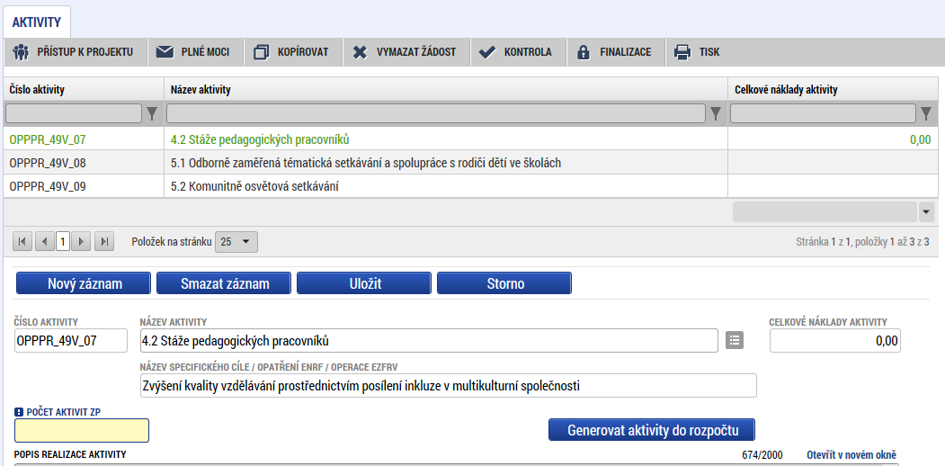
Struktura rozpočtu dle aktivit projektu
  Rozpočet projektu je navázaný na definované jednotky a k nim stanovené jednotkové náklady.
  Záložka „Aktivity ZP“
Notes:
Pro přehlednost jsou jednotky navázány na vymezené činnosti, viz. tabulka.
Žadatel ke každé položce vyznačuje počet jednotek, kterých plánuje v projektu dosáhnout. Pokud danou jednotku v projektu neplánuje, uvádí se 0.

Slide 53
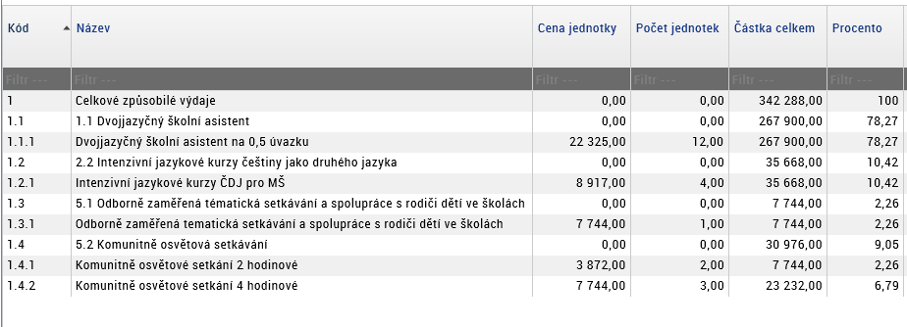
Struktura rozpočtu dle aktivit projektu
Záložku lze editovat pouze úpravou na záložce Aktivity a novým generováním záznamů do rozpočtu – tlačítko GENEROVAT AKTIVITY DO ROZPOČTU.

Slide 54
Způsobilost nákladů
Hledisko způsobilosti výdaje: | Podmínky způsobilosti výdaje:
Věcná způsobilost výdaje | Soulad s právními předpisy, pravidly programu a podmínkami podpory.
Časová způsobilost výdaje | Pouze náklady (jednotky) vzniklé v době realizace projektu. Datum zahájení realizace nesmí předcházet datu vyhlášení této výzvy.
Místní způsobilost výdaje | Vazba na území hl. m. Prahy. Pedagogičtí pracovníci – vykonávají svou pracovní činnost z více než 50 % na území hl. m. Prahy; Děti, žáci – mají trvalé bydliště v Praze, nebo se účastní prezenčního či kombinovaného, příp. distančního studia, které se převážně uskutečňuje ve vzdělávacích zařízeních na území hl. m. Prahy.
Notes:
Výše způsobilých výdajů se počítá na základě počtu dosažených jednotek a na základě k nim stanovených jednotkových nákladů. Jednotky musí být dosaženy v souladu s pravidly (tj. zejména v souladu s vymezením oprávněné cílové skupiny, kterou představují rodiče dětí, které budou v zařízení péče o děti umístěny, a také v souladu s požadavky týkajícími se provozu zařízení, např. požadavky na kvalifikaci pečujících osob).
Pro stanovení výše způsobilých výdajů nejsou relevantní skutečně vzniklé výdaje, ani se neověřuje datum jejich vzniku.
Pokud byly jednotky dosaženy v době realizace projektu, má se za to, že také výdaje jsou z hlediska času způsobilé.
Přiměřenost výdaje – optimální vztah mezi hospodárností, účelností a efektivností
Hospodárnost – povinnost uchovávat auditní stopu

Slide 55
Ex ante režim (zálohové financování)
  Výše zálohových plateb vychází z počtu jednotek a příslušné jednotkové ceny po odečtení případného spolufinancování
  První zálohová je stanovena na 60 % celkových způsobilých výdajů projektu
  Výše druhé zálohové platby je stanovena na 40 % celkových způsobilých výdajů projektu
  Za splnění účelu dotace je považováno prokázání naplnění výstupů aktivit zjednodušeného projektu alespoň ve výši 50 % částky dotace uvedené v právním aktu o poskytnutí/ převodu podpory.
  V případě, že nebude naplněn tento limit, příjemci bude přiznána dotace v nulové výši.
Notes:
Harmonogram vyplácení plateb je uveden v Pravidlech pro žadatele a příjemce 24.5.5.1. Ex ante režim (zálohové financování)
V případě, že příjemce projekt spolufinancuje z vlastních zdrojů, je platba ze zdrojů ŘO poskytnuta jen na tu část předpokládaných výdajů v daném období, jež odpovídá podílu zdrojů poskytovaných ŘO na financování způsobilých výdajů projektu.
Příjemce v žádosti o platbu žádá o poskytnutí nové zálohy a současně vyčísluje a dokladuje vzniklé způsobilé výdaje za první fázi realizace projektu (tj. rozhodující jsou dosažené jednotky a k nim stanovené jednotkové náklady).
Je nutno dosáhnout alespoň 50% částky dotace, ale je nutno zrealizovat povinné jednotky stanovené výzvou.

Slide 56
Řízení projektu - zprávy o realizaci
Zprávy o realizaci (ZoR)
Průběžné zprávy o realizaci projektu (nově po 10 měsících)
Závěrečná zpráva o realizaci projektu
  Průběžnou i Závěrečnou ZoR projektu je nutné předložit nejpozději do 30 kalendářních dnů od ukončení příslušného sledovaného období
Notes:
Zprávy o realizace projektu I.
Průběžná zpráva o realizaci projektu (Průběžná ZoR projektu)
zpráva předkládaná v průběhu realizace projektu za dané sledované období, tedy za každých 10 měsíců od zahájení realizace projektu.
Závěrečná zpráva o realizaci projektu (Závěrečná ZoR projektu)
zpráva předkládaná na konci realizace projektu za dané sledované období, od poslední schválené Průběžné ZoR projektu do podání této zprávy.

Slide 57
Finanční plán projektu
Pořadí finančního plánu | Datum předložení | Záloha - plán | Vyúčtování - plán | Zálohová platba | Závěrečná platba
1. | 15.09.2020 | 1 200 000 | 0 | ANO | NE
2. | 30.11.2020 | 800 000 | 660 000 | NE | NE
3. | 30.09.2021 | 0 | 700 000 | NE | NE
4. | 30.01.2022 | 0 | 640 000 | NE | ANO
 |  | 2 000 000 | 2 000 000
Realizace projektu 1.1.2020 až 31.12.2021
Datum předložení – 10 měsíců + 30 dní
Investice – 0
Zálohová platba x závěrečná platba

Slide 58
Změny projektu – jednotkové náklady
Podstatné změny projektu vyžadující změnový právní akt
Změna aktivity zjednodušeného projektu za podmínky, že se jedná o změnu aktivity v souladu s výzvou a dochází ke změnám v indikátorech.
Změna počtu jednotek, navýšení počtu jednotek, doplnění jednotek, pokud se jedná o změnu v souladu s výzvou a nedojde k překročení rozpočtu, dochází ke změnám v indikátorech.
Odebrání aktivity, pokud bude dodržena podmínka naplnění výstupů aktivit/jednotek zjednodušeného projektu alespoň ve výši 50 % částky dotace (celkových způsobilých výdajů) uvedené v právním aktu o poskytnutí podpory, dojde ke změnám v indikátorech.
Projekt může být změněn jen tak, aby i po změně byl v souladu s výzvou, v rámci které byl podpořen.
Notes:
V případě změn projektu před uzavřením Smlouvy o financování/Podmínek realizace platí, že změny projektu nelze provádět v období do ukončení věcného hodnocení. Výjimkou jsou pouze změny kontaktních údajů žadatele nebo změny a úpravy, k nimž je žadatel vyzván ze strany ŘO v rámci procesu schvalování žádostí o podporu projektu (např. doložení příloh při kontrole formálních náležitostí).
Žádost o změnu zakládá příjemce v modulu Realizace projektu – Žádost o změnu. Příjemce musí vybrat datové oblasti, které hodlá změnit. Z vybraných oblastí dat je sestaven formulář žádosti o změnu, do kterého příjemce zanese změněná data a je potřeba vyplnit odůvodnění žádosti o změnu. Po vyplnění změn a kontrole je třeba provést finalizaci (žádost o změnu je znepřístupněna k editaci) a podpis oprávněnou osobou.
Projekt musí být realizován v souladu s vydaným právním aktem, příp. v souladu s právním aktem a změnami, které je příjemce oprávněn provést bez souhlasu ŘO, a změnami, které byly provedeny se souhlasem ŘO. Všechny změny projektu se zapisují do MS2014+ v podobě tzv. změnových řízení. Každé změnové řízení znamená založení žádosti o změnu.

Slide 59
Pravidla pro publicitu projektů
Povinnost informovat veřejnost o podpoře získané z fondů
  Na webu organizace
  Plakát A3
  Informování CS/veřejnosti
  Povinné prvky na povinných a nepovinných nástrojích
          Znak EU
          Název „Evropská unie“
          Odkaz na ESI fondy
          Odkaz na program
          Logo hlavního města Prahy
Notes:
Provedení plakátu musí být v souladu s Manuálem jednotného vizuálního stylu.
Podrobné informace k grafickému či barevnému provedení v PpŽP
VERČA
Během realizace projektu je příjemce povinen informovat veřejnost o podpoře získané z fondů
Zveřejní na své internetové stránce stručný popis projektu, včetně jeho cílů a výsledků a zdůrazní, že je na daný projekt poskytována finanční podpora od EU.
Alespoň jeden plakát s informacemi o projektu (min. velikost A3), včetně finanční podpory od EU, na místě snadno viditelném pro veřejnost, jako jsou např. vstupní prostory budovy.
Příjemce na všech nástrojích publicity uvede tyto prvky povinné publicity
Znak EU
Název „Evropská unie“
Odkaz na ESI fondy
Odkaz na program
Značka hlavního města Prahy

Slide 60
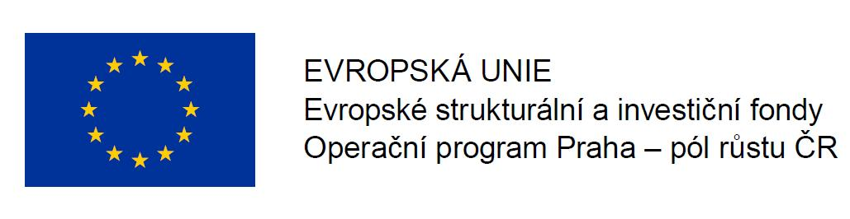

Pravidla pro publicitu projektů
U povinných nástrojů se použijí pouze 2 loga:
Povinná publicita - u ESF povinný plakát A3 → není možné použít další loga
Nepovinná publicita → je možné použít další loga (např. logo organizace)
Generátor nástrojů povinné publicity, který je dostupný na adrese: https://publicita.dotaceeu.cz/
Notes:
Provedení plakátu musí být v souladu s Manuálem jednotného vizuálního stylu.
Podrobné informace k grafickému či barevnému provedení v PpŽP
Pro zjednodušení práce při dodržování povinné publicity ze strany příjemců byl ve spolupráci s Ministerstvem pro místní rozvoj vytvořen tzv. Generátor nástrojů povinné publicity, který je dostupný na adrese: https://publicita.dotaceeu.cz/.

Slide 61
Časté chyby
Dvojjazyčný asistent pedagoga
  Pedagogická kvalifikace a jazyková kvalifikace
  Pozor na stanovení úvazku v pracovních dokumentech
Interkulturní pracovník
  Doložení specifického vzdělání
  Stručný popis každého setkání s klientem
  Intenzivní jazyk. kurzy češtiny jako druhého jazyka
    Počet dětí
    Rozsah, počet hodin
    Docházka

Slide 62
Časté chyby
Doučování dětí s OMJ ve školách
    Počet dětí
    Rozsah, počet hodin
    Docházka
Projektová výuka
  Dodržování stanoveného časového rozsahu
  Hlavní je přínos pro pedagoga
  Doložení podepsané třídní knihy
  Dodržování stanovených témat – neuznáváme např. první pomoc, návštěvy ZOO, exkurze památek, finanční nebo čtenářská gramotnost, IT a technické záležitosti,
Vzdělávání a osobnostní rozvoj pedagogů
    Dodržování stanovených témat – nepodporujeme první pomoc, supervize, koučink

Slide 63
Časté chyby
Stáže pedagogických pracovníků
  Dodržování stanoveného časového rozsahu
  Zprávy pedagogů z cesty zaměřené na práci s OMJ dětmi
Odborně zaměřená tematická setkávání a Komunitně osvětová setkávání
    Počet účastníků
    Výběr ze stanovených témat
Volnočasový klub
    Rozsah, počet hodin
    Docházka
  Nepodporujeme čtenářskou gramotnost, klub nemá nahradit školní družinu

Slide 64
Děkuji za pozornost
RADOVAN HLAVÍK
ODBOR EVROPSKÝCH FONDŮ
MAGISTRÁT HL. M. PRAHY
RYTÍŘSKÁ 406/10
110 00 PRAHA 1
radovan.hlavik@praha.eu

Slide 65
Zpracování žádosti v ISKP 2014+ a příprava žádosti

Slide 66
Informace o způsobu podání žádosti o podporu
Žádost o podporu musí být zpracována v aplikaci MS2014+
Do aplikace se vstupuje přes portál žadatele IS KP14+ https://mseu.mssf.cz
Zpřístupnění žádosti v MS2014+
  3. 12. 2019, 9:00:00 hod.
Příjem žádostí o podporu
  Od 6. 1. 2020
  Do 26. 6. 2020, 16:00:00 hod.
Průběžná uzávěrka příjmu žádostí o podporu
  27. 3. 2019, 16:00:00 hod.
- pouze elektronicky včetně příloh prostřednictvím MS2014+
s elektronickým podpisem statutárního zástupce žadatele
Notes:
Změna u ukončení příjmu žádostí – teď do června (vloni do září)
Předtím, než budete zadávat do systému, připravit rozpočet/aktivity/jednotky v kalkulačče

Slide 67
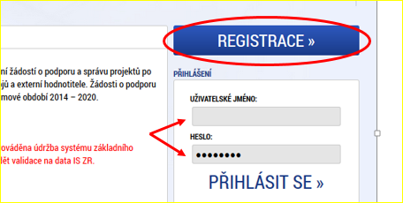
MS2014+ / ISKP14+
Statutární zástupce / oprávněná osoba
  kvalifikovaný elektronický podpis
Kontaktní osoba
  oba musí být registrovanými uživateli MS2014+
Notes:
10 minut platný klíč, může přijít s delší prodlevou
Kontaktní osoba – zasíláme depeše z formálka, výzvy k doplnění, info o depeši přijde na e-mail a telefon

Slide 68
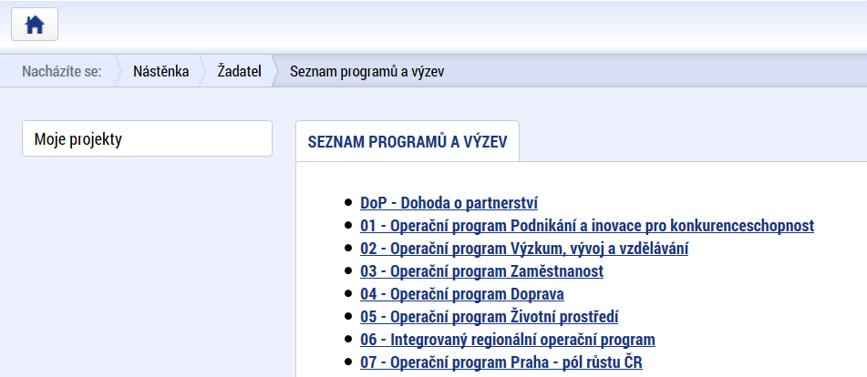
MS2014+ / ISKP14+
Každá žádost o podporu je vázána na konkrétní výzvu. V aplikaci MS2014+ je přehled všech aktuálně vyhlášených a otevřených výzev. Orientujte se podle Operačního programu Praha – pól růstu ČR a identifikace, která je v části 1 této výzvy.
OP PPR- (07_19_071) – 54. výzva SC 4.2 – Začleňování a podpora žáků s odlišným mateřským jazykem II
Notes:
Podat novou žádost – všechny operační programy – vybrat OP PPR – č. výzvy 54 je v systému 07_19_071

Slide 69
Postup zpracování žádosti
Doporučený postup při zpracování žádosti o podporu a její zadání v systému ISKP14+ ve výzvě č. 54 „Začleňování a podpora žáků s odlišným mateřským jazykem“
http://penizeproprahu.cz/wp-content/uploads/2019/12/OPPPR_Postup_zadost-V54_ISKP_1.3.pdf
  Tlačítko ŽADATEL – vstup na úvodní obrazovku modulu
  Vyplnit v menu vlevo jednotlivé záložky (tzv. datové oblasti modulu) + přílohy
  Některé záložky jsou provázané, budou aktivní až po vyplnění a uložení, resp. generování údajů na jiné záložce
Notes:
Doporučujeme postupovat podle kroků uvedených v dokumentu.

Slide 70
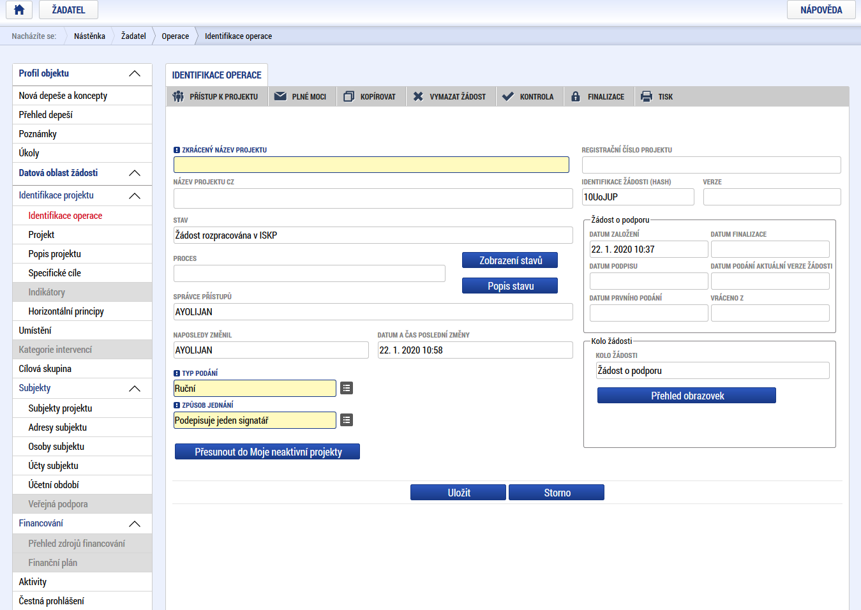
IDENTIFIKACE OPERACE
Notes:
Datová pole, která jsou povinná, jsou podbarvena žlutě, bez jejich vyplnění Vás systém dál nepustí, šedá většinou nepovinná, bílá vyplňuje systém automaticky.
Buď se vyplňují jako textová nebo výběrem z číselníku.
Při ručním podání je žádost odeslána na ŘO až na základě aktivní volby uživatele IS KP14+ po podpisu žádosti o podporu.
V případě automatického podání je žádost po podepsání odeslána automaticky a žadatel již nebude mít možnost finalizaci stornovat, např. v případě, že by potřeboval doplnit něco, na co zapomněl atp.
Ukládat vždy, když je na stránce možnost uložit.
GWVOSMAR

Slide 71
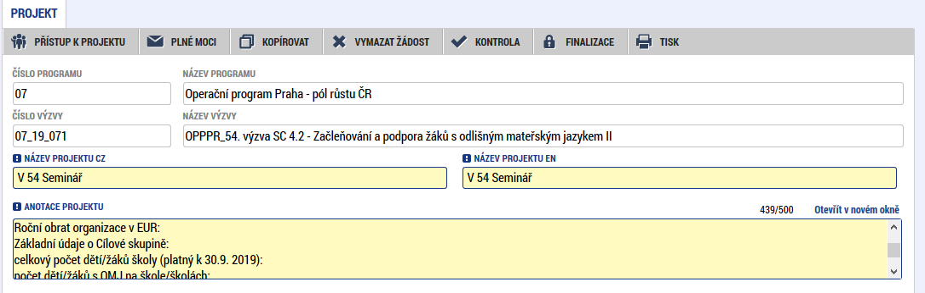
PROJEKT
Název a anotace projektu
Projekt je zaměřen na jedno z/kombinaci následujících témat: personální podpora škol, přímá podpora dětí s OMJ a jejich rodičů / zákonných zástupců, projektová výuka, vzdělávání a osobnostní rozvoj pedag. pracovníků škol, komunitní aktivity a podpora inkluzivního prostředí škol.
Údaj o ROČNÍM OBRATU v EUR
Celkový počet dětí školy, počet dětí s OMJ
Notes:
Informace o ročním obratu bude společně s informací o počtu zaměstnanců využita jako jeden k podkladů ověření, zda má žadatel správní, finanční a provozní způsobilost k zajištění realizace projektu.
Roční obrat – uvádí se v EUR za poslední uzavřené účetní období
U nově založené organizace se uvádějí nuly

Slide 72
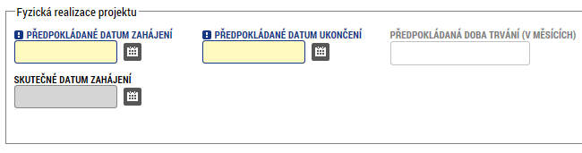
PROJEKT
Zahájení projektu
Datum ve Smlouvě o financování
Předpokládané datum zahájení → do Žádosti o podporu
Zohlednit délku procesu schvalování žádostí
Notes:
Zohlednit délku procesu schvalování žádostí
- zpravidla 7 měsíců
U jednotek očekáváme cca 4 měsíce – pokud hodně žádostí najednou až 7 měsíců. Podmínka zahájení do 6 měsíců od schválení žádosti o podporu v ZHMP.

Slide 73
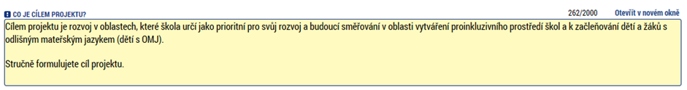
POPIS PROJEKTU
Co je cílem projektu?
Stručně formulujte cíl projektu
Notes:
Cíl, prioritní oblasti rozvoje…

Slide 74
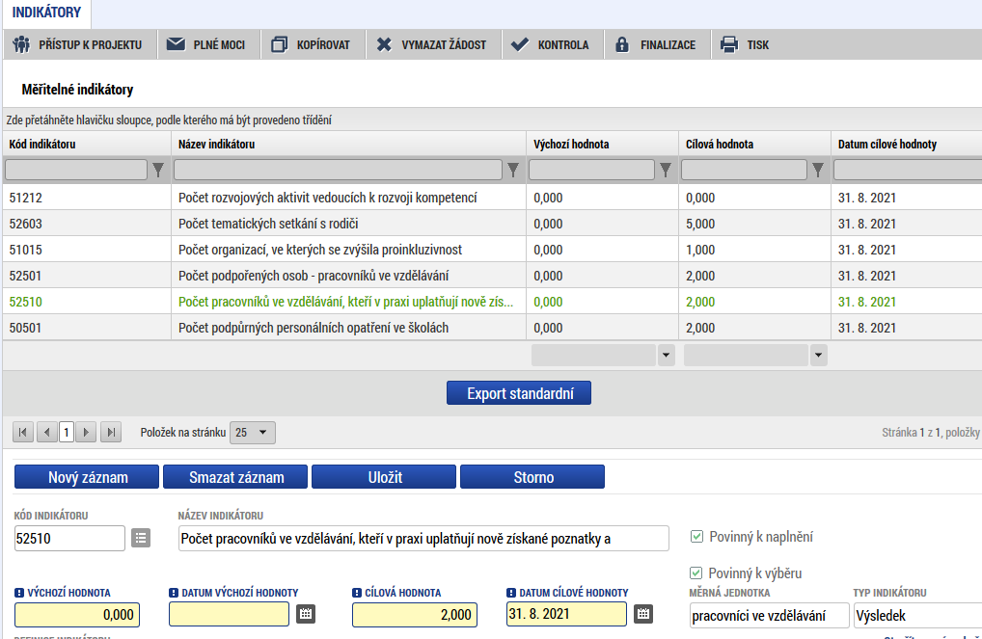
INDIKÁTORY
Notes:
Výchozí hodnota = 0, výchozí datum = datum podání žádosti, cílová hodnota = datum ukončení projektu.

Slide 75
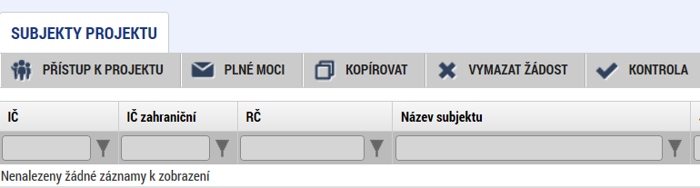
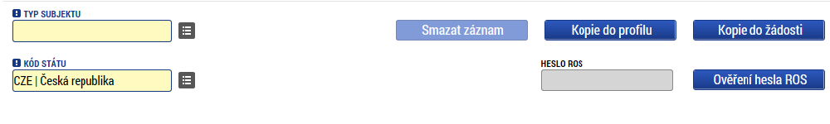
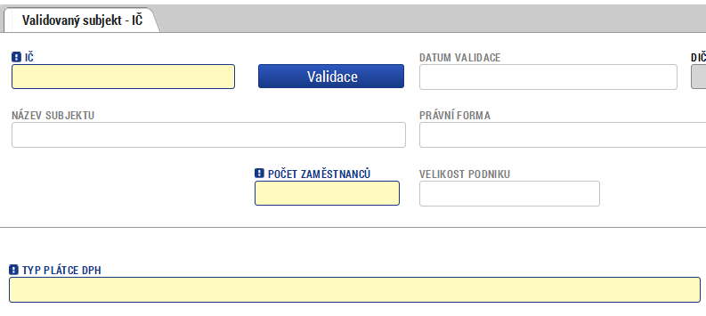
SUBJEKTY PROJEKTU, ADRESY SUBJEKTU
Notes:
Subjekty se rozlišují na tyto a pokud jsou relevantní, musí být vyplněny: Žadatel/příjemce, Zřizovatel – obec, kraj, OSS, Partner
Zadejte IČ
Validace – napojení na Základní registry, o výsledku informuje systém hláškou. Kontrola adresy na záložce Adresy subjektu, doplnit www.
Pokud neproběhne – povinnost podat přílohu Doklady o právní subjektivitě žadatele
Počet zaměstnanců spolu s informací o ročním obratu k ověření způsobilosti k realizaci projektu!

Slide 76
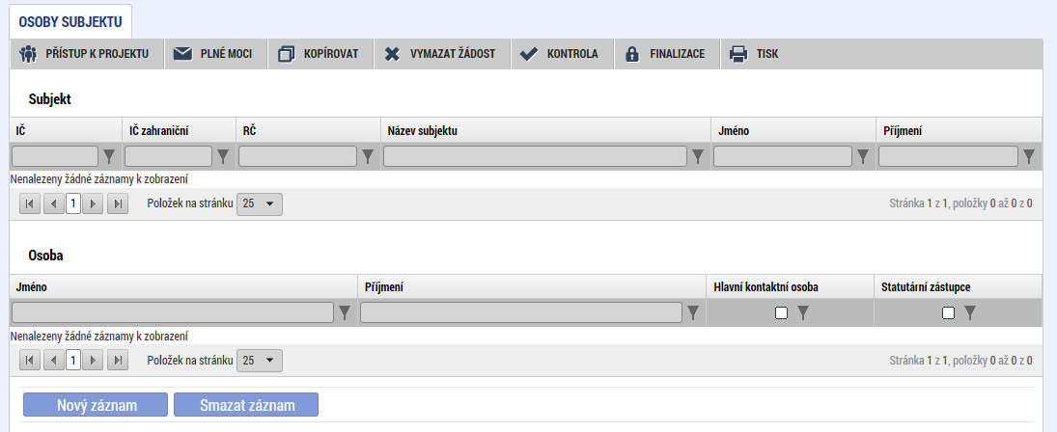
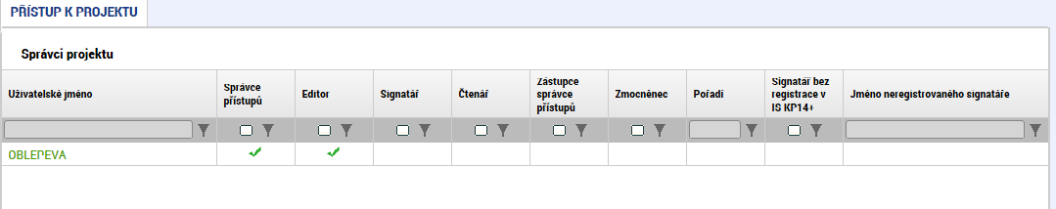
OSOBY SUBJEKTU
Notes:
Uživatel, který žádost založil, je aplikací určen jako správce přístupů a má právo přidělit/odebrat role dalším uživatelům.
Statutární zástupce, hlavní kontaktní osoba – jméno, příjmení, telefon, e-mail. Je možné oba checkboxy u jedné osoby. Statutárů i více, pokud jsou.
Role: čtenář, editor, signatář (na základě plné moci) – elektronická, listinná s ověřenými podpisy nahraná do systému. Zmocnitel i zmocněnec musí být evidovaní uživatelé s rolí signatáře. Zmocněnec musí disponovat kvalifikovaným elektronickým podpisem.

Slide 77
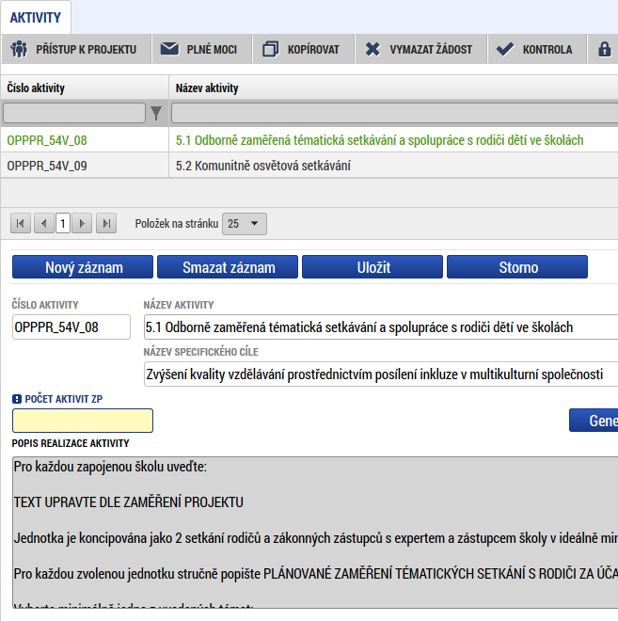
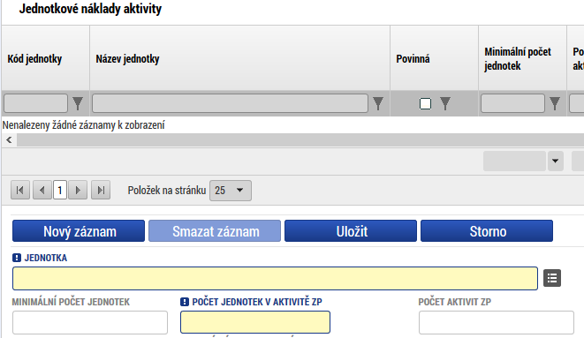

AKTIVITY
DOPLŇTE
Počet aktivit ZP = 1
UPRAVTE
Popis realizace aktivity
DOPLŇTE
Počet jednotek v aktivitě ZP
Kalkulačka pro výzvu č. 54
http://penizeproprahu.cz/vyzva-c-54-zaclenovani-podpora-zaku-odlisnym-materskym-jazykem-ii/
AKTIVITY
JEDNOTKY
Notes:
Záložka Aktivity plně aktivní až po vyplnění Subjekt projektu.
ZP – zjednodušený projekt.
Kalkulačka Vám pomůže plánovat aktivity spolu s rozpočtem a indikátory. – počet jednotek vyberte podle počtu, který jste si naplánovali v Kalkulačce
Povinné aktivity a související jednotky editovat nejprve, pak vložit další aktivity.

Slide 78
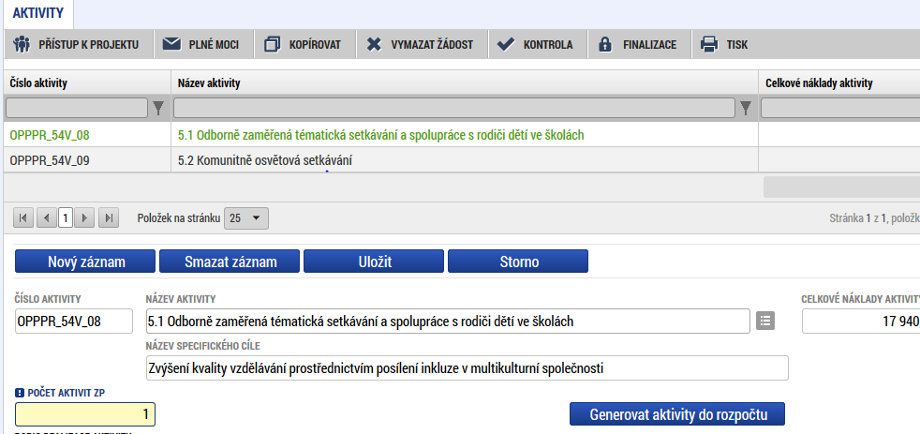
AKTIVITY – NOVÝ ZÁZNAM
Vložení nové aktivity
Nový záznam
Název aktivity
Počet aktivit ZP
Popis realizace aktivity
Notes:
Popis realizace – vyberte relevantní informace z přednastaveného textu, dop.: editujte v novém okně!
Počet aktivit ZP – vždy číslo 1

Slide 79
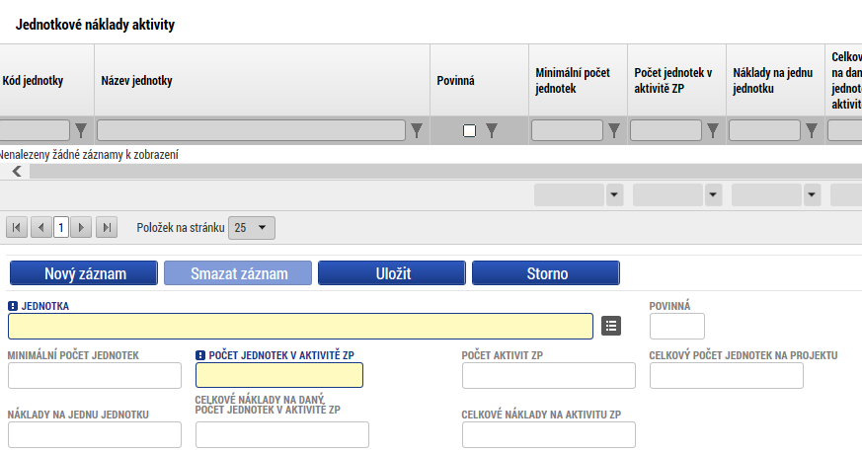
JEDNOTKY
Vložení nové jednotky
Nový záznam
Seznam Jednotka
Počet jednotek v aktivitě ZP
  Stáže – specifický postup: náklady na konkrétní stáž
Notes:
Počet jednotek v aktivitě ZP vyberte podle počtu, který jste si naplánovali v Kalkulačce.
Kliknout na tlačítko Generovat aktivity do rozpočtu

Slide 80
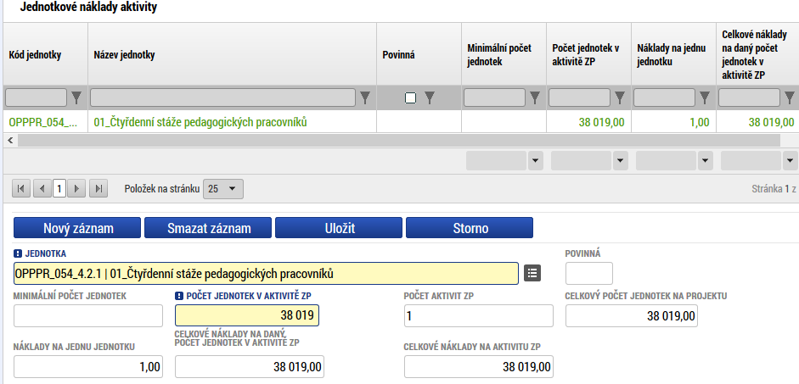
STÁŽE
Vložení nové STÁŽE
Nový záznam
Seznam Jednotka
  Počet jednotek v aktivitě ZP – celkové vypočtené náklady na konkrétní stáž
  Jednotlivé stáže je třeba číselně odlišit!
Notes:
Počet jednotek v aktivitě ZP vyberte podle počtu, který jste si naplánovali v Kalkulačce.
Stáže: Čtyřdenní stáže pedagogických pracovníků.
Každá stáž – Nový záznam a v poli Jednotka jedna možnost. Je třeba jednotlivé stáže číselně rozlišit! Za každou stáž Nový záznam a v poli Jednotka vybrat z rozbalovacího seznamu jednu možnost.
Počet jednotek v aktivitě ZP – náklady na konkrétní stáž – částka vypočítaná v Kalkulačce.
Kliknout na tlačítko Generovat aktivity do rozpočtu

Slide 81

ROZPOČET JEDNOTKOVÝ
  Po vyplnění záložky AKTIVITY
  Záložku ROZPOČET nelze editovat – zkontrolujte
  Úprava na záložce AKTIVITY a znovu generovat do rozpočtu
  Přehled zdrojů financování
  Zadejte % vlastního financování Národní soukromé zdroje
  MŠ, ZŠ, SŠ včetně soukromých a církevních – 0%
  Hlavní město Praha, Městské části hl. m. Prahy – 5 %
  Státní MŠ, ZŠ, SŠ – 50 %

Slide 82
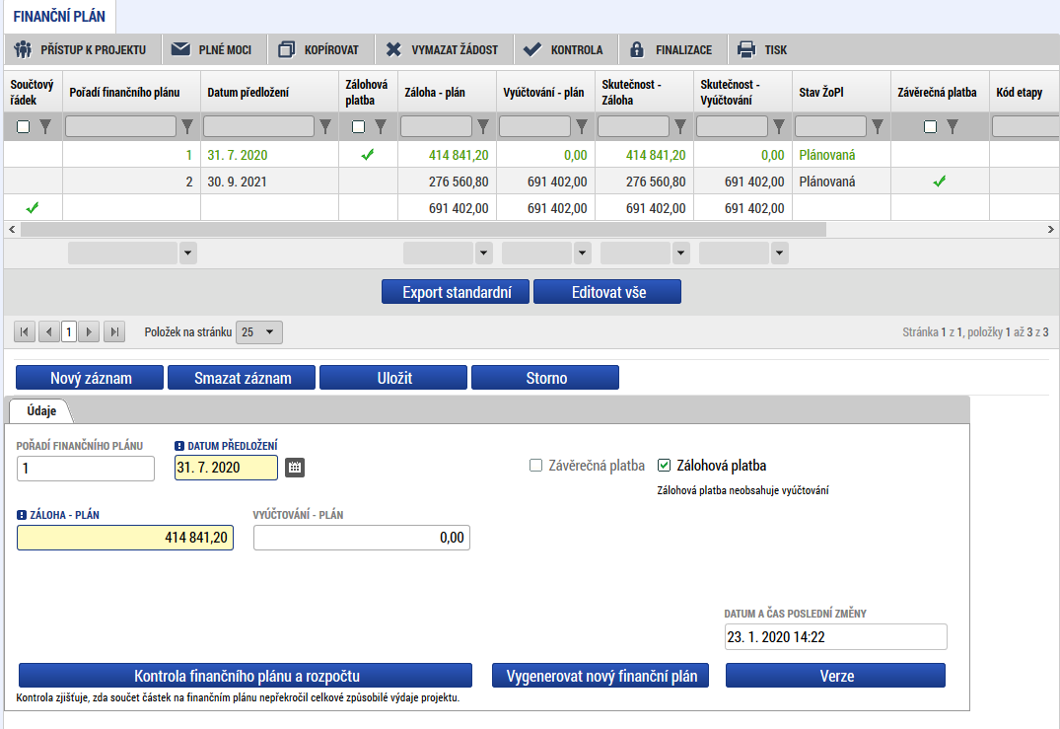
FINANČNÍ PLÁN
1. Zálohová platba - 60% rozpočtu

Slide 83
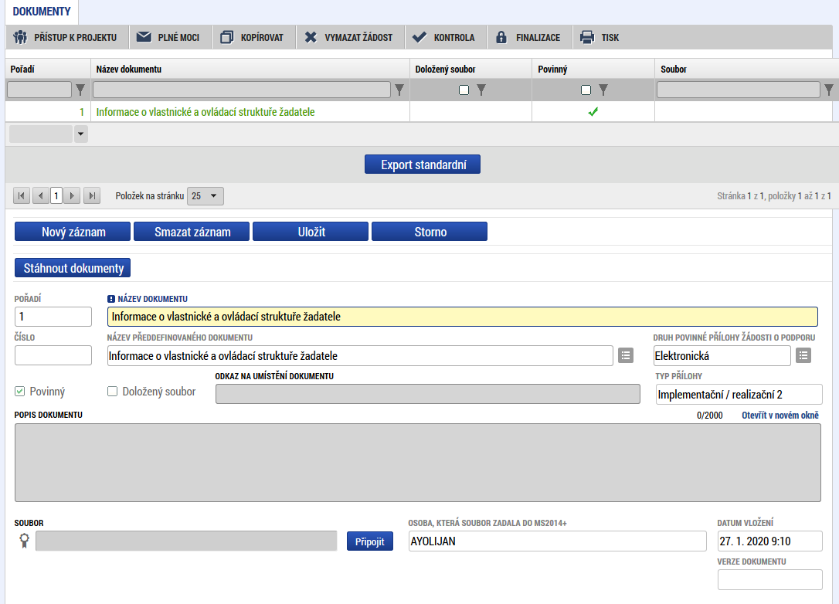
DOKUMENTY

Slide 84
Děkuji za pozornost
JANA OLÍKOVÁ
ODBOR EVROPSKÝCH FONDŮ
MAGISTRÁT HL. M. PRAHY
RYTÍŘSKÁ 406/10
110 00 PRAHA 1
jana.olikova@praha.eu
Tel: 236 003 947

